Slide 1

감정 분류 모델을 활용한
한국 영화 산업 발전
류재영
코드스테이츠 AI_18_
Notes:
안녕하세요 AI18기 류재영입니다
감정 분류 모델을 활용한 한국 영화 산업 발전을 발표하겠습니다

Slide 2



01
02
03
문제 배경
데이터 선정
모델
04
05
06
파이프라인
모델 실행
한계점 및 개선
Please right a sub-title
Notes:
먼저 목차입니다
문제 배경,데이터 선정,모델,파이프라인,모델실행,한계점 및 개선입니다

Slide 3
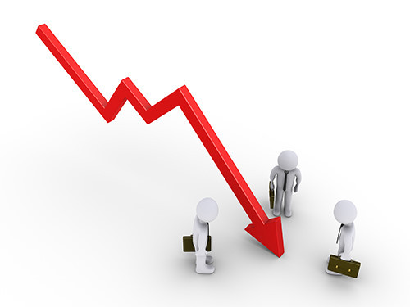



문제 배경
한국 영화 산업 위기
감정 분석
한국 영화 산업 발전
Notes:
문제 배경입니다
한국 영화 산업은 현재 어려운 시기를 겪고 있습니다. 이러한 상황에서 감정 분석을 통해 한국 영화 리뷰를 분석하고 긍정적인 반응과 부정적인 반응을 구분하는 모델을 만들면, 이를 통해 한국 영화 산업의 문제점과 개선 방안에 대한 인사이트를 제공할 수 있을 것입니다. 그러므로 한국 영화 산업의 발전에 기여할 수 있는 기반을 마련할 수 있습니다.

Slide 4



데이터 선정
데이터셋 이유
1. 데이터셋의 크기와 다양성
2. 업계 표준 데이터셋
3. 공개성
NSMC
데이터
네이버 영화 리뷰 데이터셋
댓글의 긍정/부정 여부를 라벨링한
NSMC(Naver Sentiment Movie Corpus) 데이터셋을 선정
Notes:
다음으로 데이터 선정입니다
데이터는 네이버 영화 리뷰 데이터셋 중에서, 댓글의 긍정/부정 여부를 라벨링한 NSMC데이터셋을 선정하였습니다.
이유는 다음과 같습니다
첫번째 데이터셋의 크기와 다양성입니다
NSMC 데이터셋은 약 20만개의 리뷰로 구성되어 있으며, 리뷰에 대한 긍정/부정 라벨링이 이미 되어 있어 감성 분류에 적합합니다.
두번째 업계 표준 데이터셋입니다
NSMC 데이터셋은 한국어 감성 분석을 위한 대표적인 데이터셋으로 국내외 연구에서 많이 활용됩니다. 따라서, 해당 데이터셋을 사용하면 기존 연구와 비교하여 보다 일관된 결과를 얻을 수 있습니다.
세번째 공개성입니
NSMC 데이터셋은 공개적으로 사용이 가능하며, 라벨링된 데이터를 활용하여 학습된 모델 또한 공개가 가능합니다. 따라서, 이를 활용한 새로운 연구나 프로젝트가 쉽게 이루어질 수 있습니다.

Slide 5



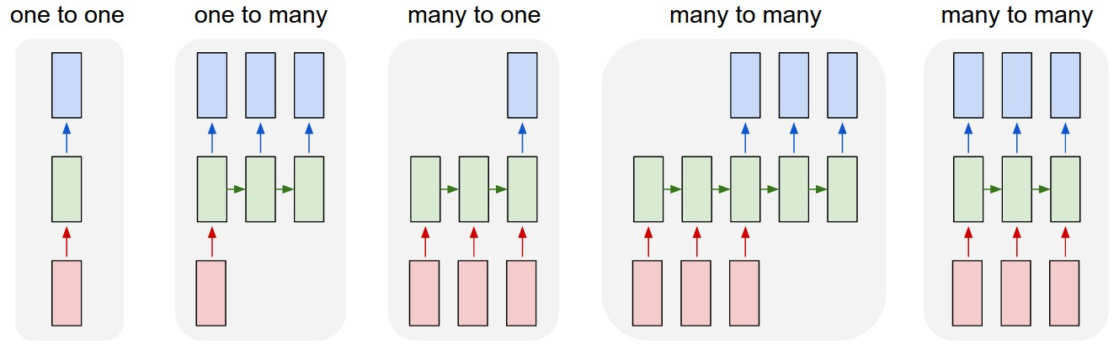


모델
LSTM
GPT
BERT
Sequential 벡터를 모두 입력받은 뒤 Sequential 벡터를 출력합니다. 번역할 문장을 입력받아 번역된 문장을 내놓는 기계 번역(Machine translation)에 사용
1개의 벡터를 받아 Sequential한 벡터를 반환합니다. 이러한 모델은 기계 번역, 자동 요약, 대화 생성 등 다양한 자연어 처리 작업에서 활용
Sequential 벡터를 받아 1개의 벡터를 반환합니다. 문장이 긍정인지 부정인지를 판단하는 감성 분석(Sentiment analysis)에 사용
Notes:
모델은 LSTM,GPT,BERT 3가지로 생각해 보았습니다
우선 LSTM은 다대다 모델로 Sequential 벡터를 모두 입력받은 뒤 Sequential 벡터를 출력합니다. 예를들어 번역할 문장을 입력받아 번역된 문장을 내놓는 기계 번역(Machine translation)에 사용됩니다. 그래서 적합하지 않다고 생각합니다
다음으로는 GPT입니다 일대다 모델로 1개의 벡터를 받아 Sequential한 벡터를 반환합니다. 이러한 모델은 기계 번역, 자동 요약, 대화 생성 등 다양한 자연어 처리 작업에서 활용됩니다. 그러므로 감정 분류 모델을 생성 가능해 보입니다
그리고 BERT는 다대일 모델로 Sequential 벡터를 받아 1개의 벡터를 반환합니다. 문장이 긍정인지 부정인지를 판단하는 감성 분석(Sentiment analysis)에 사용됩니다. 따라서 감정 분석 모델은 BERT가 가장 적합하다고 생각됩니다

Slide 6

파이프라인
01
03
데이터 전처리
모델 컴파일 및 학습
normalize_text convert_examples_to_features
model.compile model.fit
02
04
BERT 모델 생성
모델 평가
TFBertForSequenceClassification
model.load_weights model.evaluate
Notes:
파이프라인입니다
데이터 전처리에서는 태그,이메일,전화번호,링크,특수문자,불용어 등 모델학습에 불필요한 요소들을 제거했습니다 그리고 BERT 입력 형식에 맞게 데이터를 토큰화합니다
다음으로 BERT 모델 생성에서는 TensorFlow Hub에서 제공하는 BERT 모델을 불러와 사전학습 시킵니다. 불러온 모델을 fine-tuning할 수 있도록 레이어를 추가합니다.
모델 컴파일 및 학습에서 옵티마이저는 아담,손실 함수는 긍정,부정의 이진분류임으로 바이너리크로스엔트로피,메트릭스는 어큐리시로 설정하여 컴파일하고 학습데이터를 이용해서 모델을 학습시킵니다
모델 평가는 콜백함수를 사용하여 검증셋의 정확도가 개선이 없으면 종료하고 학습에서 저장한 최상의 성능을 보인 모델의 가중치를 불러와 모델을 재구성하여 테스트 데이터셋으로 성능을 평가합니다

Slide 7
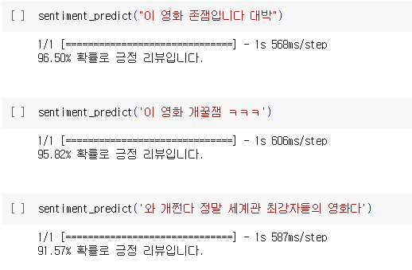
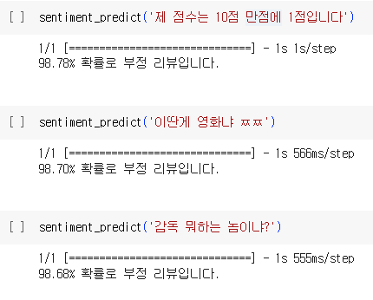

모델 실행
BERT
긍정
부정
예측 실패
GPT
Notes:
모델 실행 입니다
BERT모델이 긍정과 부정의 리뷰를 90퍼센트가 넘는 높은 확률로 잘 맞추는 것을 확인할 수 있습니다
GPT모델로도 만들어 봤습니다 "제 점수는 10점 만점에 1점입니다"를 BERT 모델과 같은 리뷰임에도 불구하고, 83퍼센트라는 확률로 긍정이라고 부정확한 예측을 확인 할 수 있습니다

Slide 8
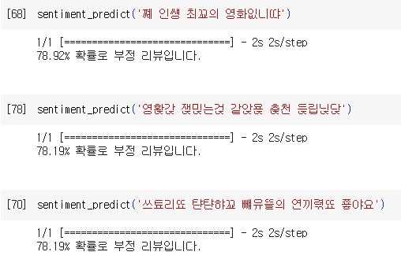
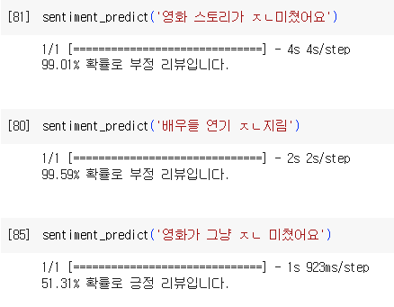
한계점 및 개선
한계점
개선사항
1. 오타가 많은 글의 경우는 부정확한 예측을 한다.
2. 비속어에대한 예측이 부정확하다.
1. 한국인만 알아볼 수 있는 한국어를 정상적인 한국어로 재구성하는 모델도 구현이 되어야 할 것 같다
2. 비속어는 대화체에서 많이 사용되는 경우가 많습니다. 따라서 모델 학습 시 대화체 데이터셋을 추가하여 학습하면 성능이 향상될 가능성이 있습니다.
Notes:
한계점 및 개선입니다
한국인들만 알 수 있는 리뷰라고하죠 한국어에 오타를 섞어서 만든 리뷰와 비속어가 섞인 리뷰들을 부정확하게 예측 하는 것을 볼 수 있습니다
개선사항으로는 한국인만 알아볼 수 있는 한국어를 정상적인 한국어로 재구성하는 모델로 필요해 보입니다
그리고 비속어는 대화체에서 많이 사용되는 경우가 많습니다. 따라서 모델 학습시 대화체 데이터셋을 추가하여 학습하면 성능이 향상될 가능성이 있습니다.

Slide 9
Thank You!
류재영
코드스테이츠 AI_18_
Notes:
이상 발표를 마치겠습니다 감사합니다.

